Slide 1
স্বাগতম

Slide 2
আরমান আলী সরকার
সহকারী শিক্ষক
পাকশাইল আইডিয়াল হাইস্কুল বড়লেখা, মৌলভীবাজার।
মোবাইল নং ০১৭৬৩৭৯৬৮৬৭

Slide 3
পাঠ পরিচিতি
বিষয়:পৌরনীতি ও নাগরিকতা
শ্রেণি: নবম
অধ্যায়: তৃতীয়
পাঠের বিষয়বস্তু: রাষ্ট্র
সময়: ৪০ মিনিট

Slide 4
শিখনফল
রাষ্ট্র কি -তা বলতে পারবে ।
রাষ্ট্রর ধারনা ব্যাখ্যা করতে পারবে ।
রাষ্ট্র চিহ্নিত করতে পারবে ।

Slide 5
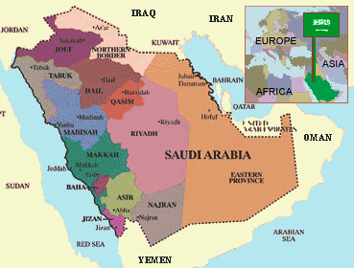
নিচের ছবিগুলো দেখি
এটা কি?
পৃথিবী
রাষ্ট্র
সৌদি আরবের মানচিত্র
বাংলাদেশের মানচিত্র
বইয়ের ভাষায় দেশ গুলোকে কি বলা হয়?

Slide 6
আজকের আলোচ্য বিষয়
রাষ্ট্র
বই-পোরনীতি ও নাগরিকতা
অধ্যায় - ১
পৃষ্টা – ৬-৮

Slide 7
রাষ্ট্র
রাষ্ট্র একটি রাজনৈতিক প্রতিষ্ঠান। বিশ্বের মানুষ কোনো না কোনো রাষ্ট্রে বসবাস করে। আমাদের এই পৃথিবীতে ছোট বড় মিলিয়ে ১৯৭ রাষ্ট্র আছে। প্রতিটি রাষ্ট্রেরই আছে নির্দিষ্ট ভূখণ্ড এবং জনসংখ্যা। এ ছাড়া রাষ্ট্র পরিচালনার জন্য আরও আছে সরকার এবং রাষ্ট্র পরিচালনার সর্বোচ্চ ক্ষমতা অর্থাৎ সার্বভৌমত্ব। মূলত এগুলো ছাড়া কোনো রাষ্ট্র গঠিত হতে পারে না। অধ্যাপক গার্নার বলেন, ‘সুনির্দিষ্ট ভূখণ্ডে স্থায়ীভাবে বসবাসকারী, সুসংগঠিত সরকারের প্রতি স্বভাবজাতভাবে আনুগত্যশীল, বহিঃশত্রুর নিয়ন্ত্রণ হতে মুক্ত, স্বাধীন জনসমষ্টিকে রাষ্ট্র বলে।’

Slide 8
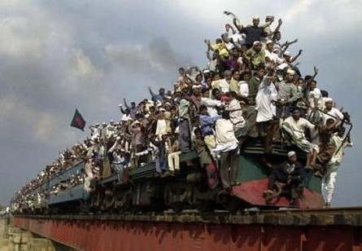
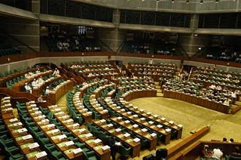
রাষ্ট্রের চারটি উপাদান
১। জনসমষ্টি
২। নির্দিষ্ট ভূখণ্ড
৩। সরকার
৪। সার্বভৌমত্ব।

Slide 9
রাষ্ট্রের উৎপত্তি
রাষ্ট্র কখন ও কীভাবে উৎপত্তি লাভ করেছে তা নিশ্চিত করে বলা কঠিন। তবে রাষ্ট্রবিজ্ঞানীরা অতীত ইতিহাস ও রাজনৈতিক ঘটনাপ্রবাহ পরীক্ষা-নীরিক্ষা করে রাষ্ট্রের উৎপত্তি সম্পর্কে কতগুলো মতবাদ প্রদান করেছেন। তন্মধ্যে পৌরনীতি ও নাগরিকতা উল্লেখযোগ্য হলো-
১। ঐশী মতবাদ
২। বল বা শক্তি প্রয়োগ মতবাদ
৩। সামাজিক চুক্তি মতবাদ ও
৪। ঐতিহাসিক বা বিবর্তনমূলক মতবাদ।

Slide 10
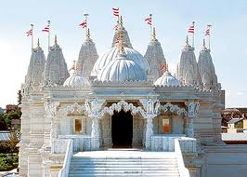
ঐশী মতবাদ
রাষ্ট্রের উৎপত্তি সম্পর্কে সবচেয়ে পুরাতন মতবাদ। এ মতবাদে বলা হয়- বিধাতা বা স্রষ্টা স্বয়ং রাষ্ট্র সৃষ্টি করেছেন এবং রাষ্ট্রকে সুষ্ঠুভাবে পরিচালনার জন্য তিনি শাসক প্রেরণ করেছেন। শাসক তাঁর প্রতিনিধি এবং তিনি তার কাজের জন্য একমাত্র স্রষ্টা বা বিধাতার নিকট দায়ী, জনগণের নিকট নয়। শাসক যেহেতু স্রষ্টার নির্দেশে কাজ করে, সেহেতু শাসকের আদেশ অমান্য করার অর্থ বিধাতার নির্দেশ অমান্য করা।

Slide 11
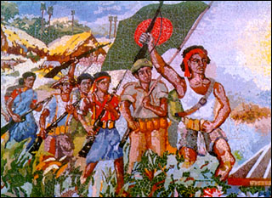
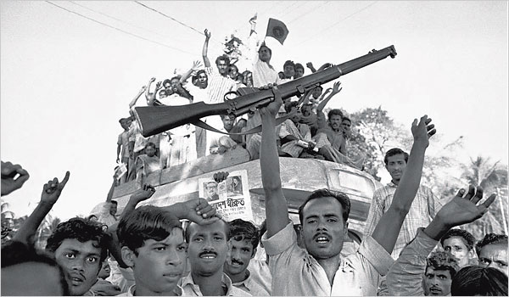
বল বা শক্তি প্রয়োগ মতবাদ
বল বা শক্তি প্রয়োগ মতবাদের মূল বক্তব্য হলো- বল বা শক্তি প্রয়োগের মাধ্যমে রাষ্ট্রের উৎপত্তি হয়েছে এবং শক্তির জোরে রাষ্ট্র টিকে আছে। এ মতবাদে বলা হয়, সমাজের বলশালী ব্যক্তিরা যুদ্ধ-বিগ্রহ বা বল প্রয়োগের মাধ্যমে দুর্বলের উপর নিজেদের আধিপত্য ¯থাপনের মাধ্যমে রাষ্ট্র প্রতিষ্ঠা করে এবং শাসনকার্য পরিচালনা করে।

Slide 12
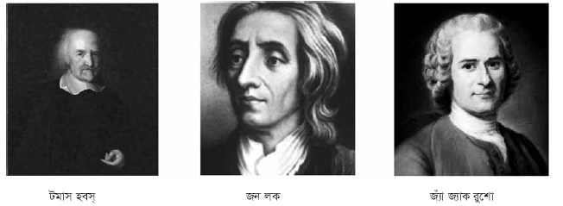
সামাজিক চুক্তি মতবাদ
সামাজিক চুক্তি মতবাদের মূলকথা হলো- সমাজে বসবাসকারী জনগণের পারস্পরিক চুক্তির ফলে রাষ্ট্রের জন্ম হয়েছে। ব্রিটিশ দার্শনিক টমাস হবস্ ও জন লক এবং ফরাসি দার্শনিক জ্যাঁ জ্যাক রুশো সামাজিক চুক্তি মতবাদের প্রবর্তক ছিলেন। এ মতবাদ অনুযায়ী, রাষ্ট্র সৃষ্টির পূর্বে মানুষ প্রকৃতির রাজ্যে বসবাস করত। তারা প্রকৃতির নিয়ম মেনে চলত এবং প্রাকৃতিক সুযোগ-সুবিধা ভোগ করত। কিন্তু প্রকৃতির রাজ্যে আইন অমান্য করলে শাস্তি দেয়ার কোনো কর্তৃপক্ষ টমাস হবস্ জন লক জ্যাঁ জ্যাক রুশো ছিল না। ফলে সামাজিক জীবনে অরাজকতা ও বিশৃংখলা সৃষ্টি হয়। মানুষ হয়ে ওঠে স্বার্থপর ও আত্মকেন্দ্রিক। দুর্বলের ওপর চলে সবলের অত্যাচার।

Slide 13
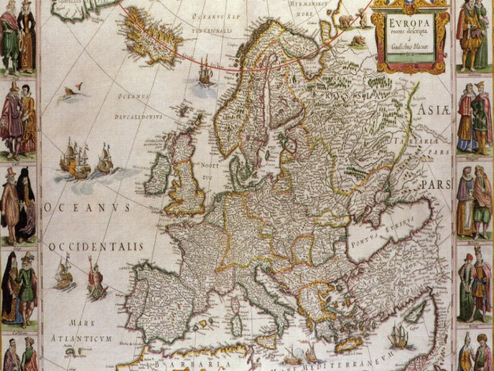
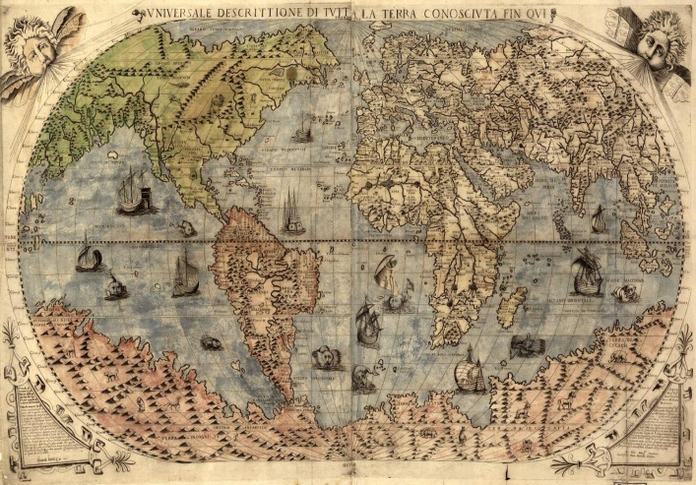
ঐতিহাসিক বা বিবর্তনমূলক মতবাদ
ঐতিহাসিক বা বিবর্তনমূলক মতবাদের মূল বক্তব্য হলো- রাষ্ট্র কোনো একটি বিশেষ কারণে হঠাৎ করে সৃষ্টি হয়নি। দীর্ঘদিনের বিবর্তনের মাধ্যমে সমাজের বিভিনড়ব স্তরে বিভিনড়ব শক্তি ও উপাদান ধীরে ধীরে পরিবর্তিত হতে হতে রাষ্ট্রের উৎপত্তি হয়েছে। যেসব উপাদানের কার্যকারিতার ফলে রাষ্ট্রের উৎপত্তি হয়েছে, সেগুলো হলো- রক্তের বন্ধন, ধর্মের বন্ধন, যুদ্ধবিগ্রহ, অর্থনৈতিক ও রাজনৈতিক চেতনা ও কার্যকলাপ।

Slide 14
একক কাজ
ঐতিহাসিক বা বিবর্তনমূলক মতবাদ সর্বাপেক্ষা গুরুত্বপূর্ণ ও বিজ্ঞানসম্মত স্বপক্ষে যুক্তি প্রদর্শন করবে।

Slide 15
দলীয় কাজ
রাষ্ট্র ও রাষ্ট্রের উৎপত্তির মতবাদগুলোর বিজ্ঞানসম্মত যৌক্তিকতা বিশ্লেষণ কর।

Slide 16
প্রশ্নোত্তর পর্ব
কোন প্রশ্ন থাকলে বলতে পার

Slide 17
বাড়ির কাজ
রাষ্ট্র কি?
রাষ্ট্রের উৎপত্তির মতবাদসমূহ আলোচনা কর।

Slide 18
ধন্যবাদ

